Slide 1
平成30年12月25日（火） 第５回 大阪モノレール技術審議会 | 資料３
PC軌道桁について
大阪府

Slide 2
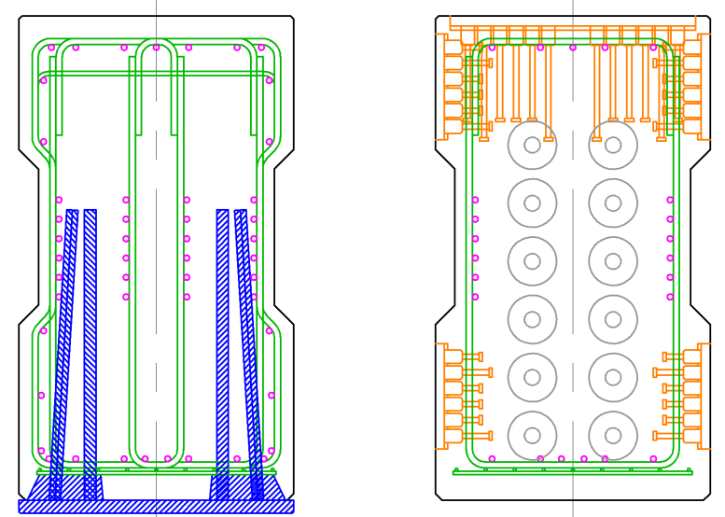
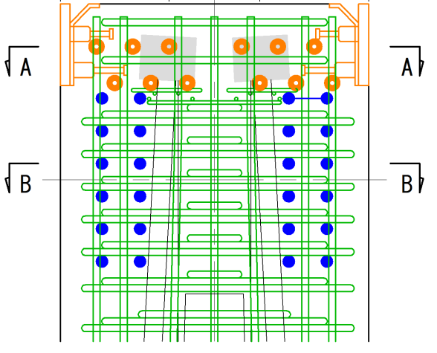
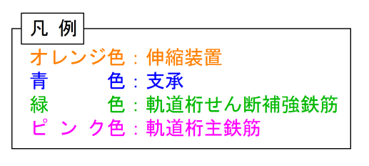
PC軌道桁について
課題
(Ａ)ＰＣ鋼材定着具の製造停止に伴うＰＣ鋼材及び定着具の見直しが必要。
(Ｂ)桁端部において、鉄筋が過密配置であるため見直しが必要。
（B）②．せん断補強鉄筋
（B）①．支承定着
アンカー鉄筋
桁端部の構成
（A）PC鋼材
定着具
（B）③．伸縮装置
定着アンカー鉄筋
Ｂ① 支承定着アンカー鉄筋
Ｂ② せん断補強鉄筋
Ｂ③ 伸縮装置定着アンカー鉄筋
桁端部の過密配筋の改善
Ｂ①～③を見直し対象の
候補とし、過密配筋の改善に向けて、検討を行った。
過密
平面図
A-A 断面図
B-B 断面図

Slide 3
PC軌道桁について
（A）PC鋼材及び定着具を見直し
ＰＣ軌道桁（L=22m）を対象とし、必要となる鋼材本数・鉄筋配置状況等の確認を行い、最適なPC鋼材と定着具を選定した。

Slide 4
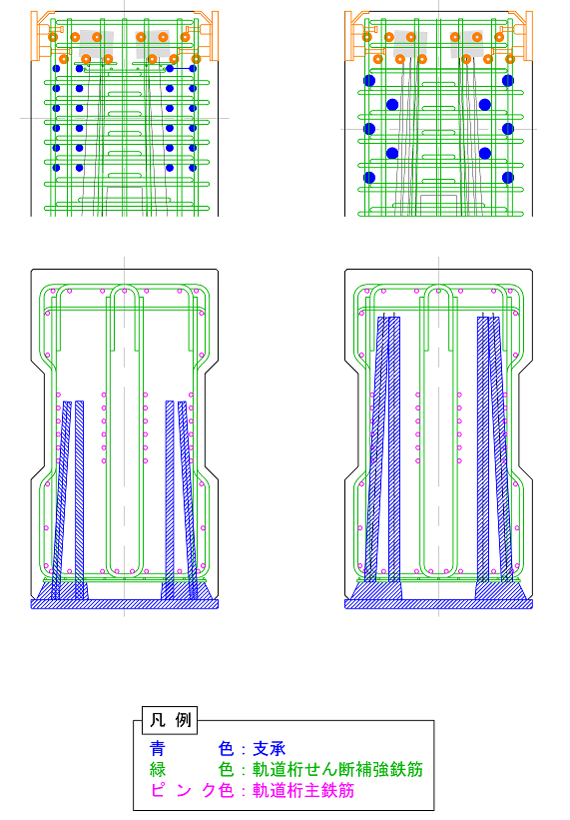
PC軌道桁について
（Ｂ）①支承定着アンカー鉄筋の見直し
・使用する鉄筋径を太くし、
鉄筋間隔を拡げる検討を行った。
・その結果、下表のとおり、
Ｄ５１を５本使用すると
鉄筋間隔を拡げることが可能。
・次に、耐力照査を実施した。
平面図＜既存＞
平面図＜改善案＞
比較表（支承定着アンカー鉄筋）
断面図＜既存＞
断面図＜改善案＞

Slide 5
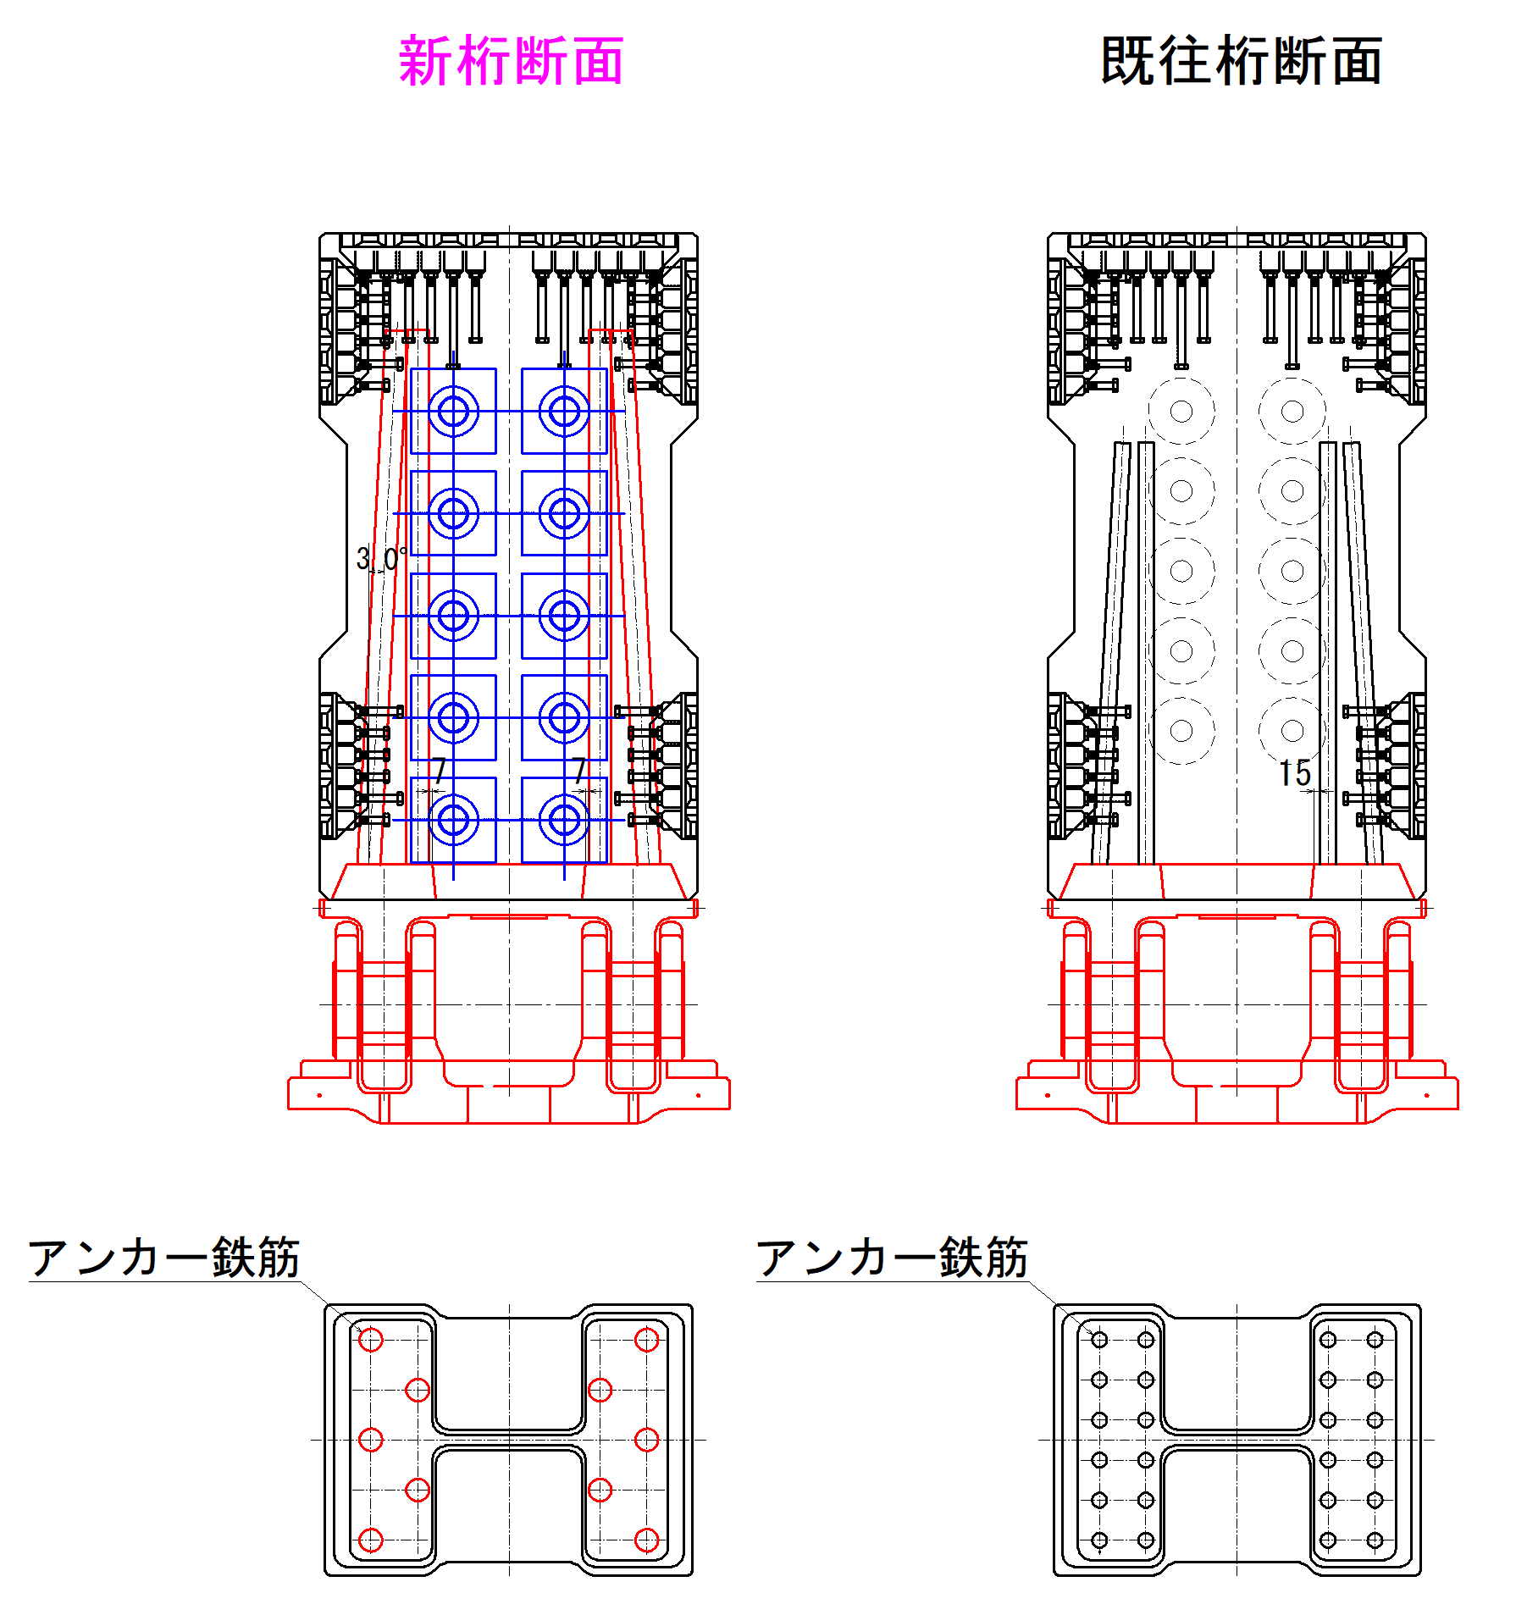
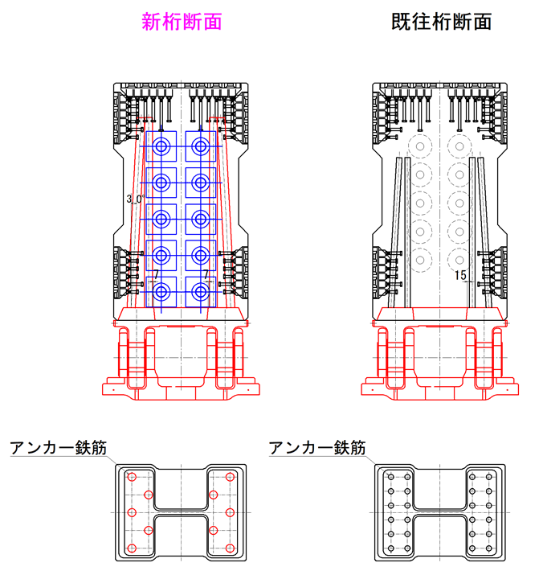
PC軌道桁について
（Ｂ）①支承定着アンカー鉄筋の見直し
Ｄ５１を５本使用する場合の
耐力照査等の結果は、下表のとおり。
耐力照査結果表
A A
B B
断面図＜既存＞
断面図＜改善案＞
A-A＜既存＞
B-B＜改善案＞

Slide 6
PC軌道桁について
（Ｂ）①支承定着アンカー鉄筋の見直し
支承定着アンカー鉄筋について、構造性、施工性及び経済性を考慮し、最適となるもの
を選定する。比較の結果、D51×5本（千鳥配置）が最適であると判定した。

Slide 7
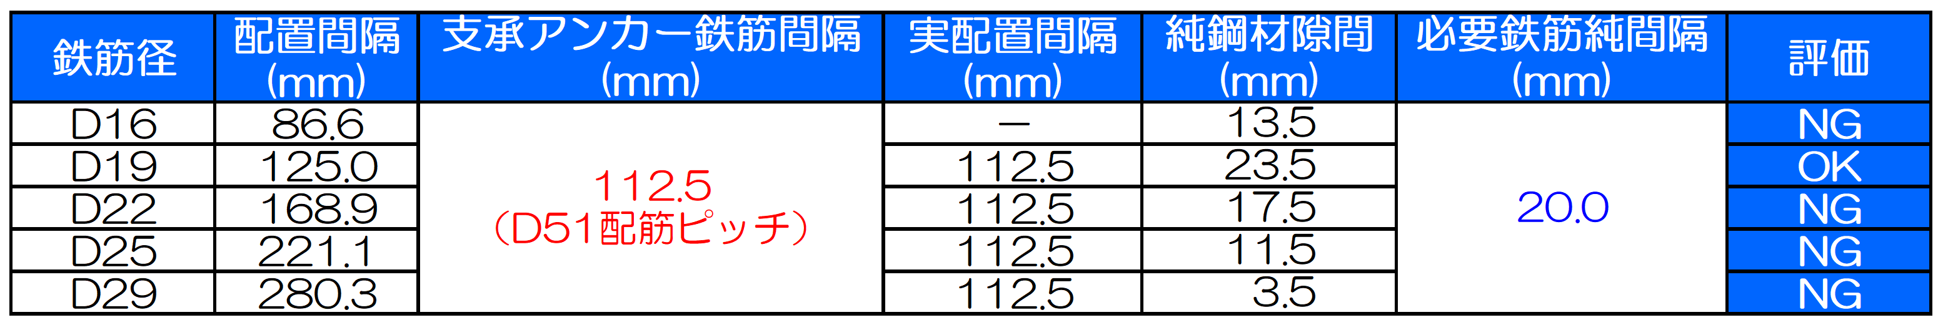
PC軌道桁について
（Ｂ）②せん断補強鉄筋の見直し
せん断補強鉄筋径は、D19から太くすると、支承アンカー鉄筋と
せん断補強鉄筋の必要となる純間隔は確保出来ない。
➡ せん断補強鉄筋は、D19を使用する。
5.2.4 鉄筋、PC鋼材及びシースのあき
(1) 鉄筋、PC鋼材及びシースのあきは、以下の1)及び2)を満足するようにしなければならない。
1) 鉄筋、PC鋼材及びシースの周囲にコンクリートが十分に行きわたり、かつ、確実にコンク
リートの締固めが行える。
2) コンクリートと鉄筋及びPC鋼材とが十分に付着し、両者が一体となって働く。
…
3) プレキャスト部材は、(1)が満足されるように製品ごとに適切に定められた施工管理が行われ
ていることを前提としているため、過去の実績に基づき基本のあきを20mmとしている。
道路橋示方書 Ⅲコンクリート橋・コンクリート部材編 P73-74

Slide 8
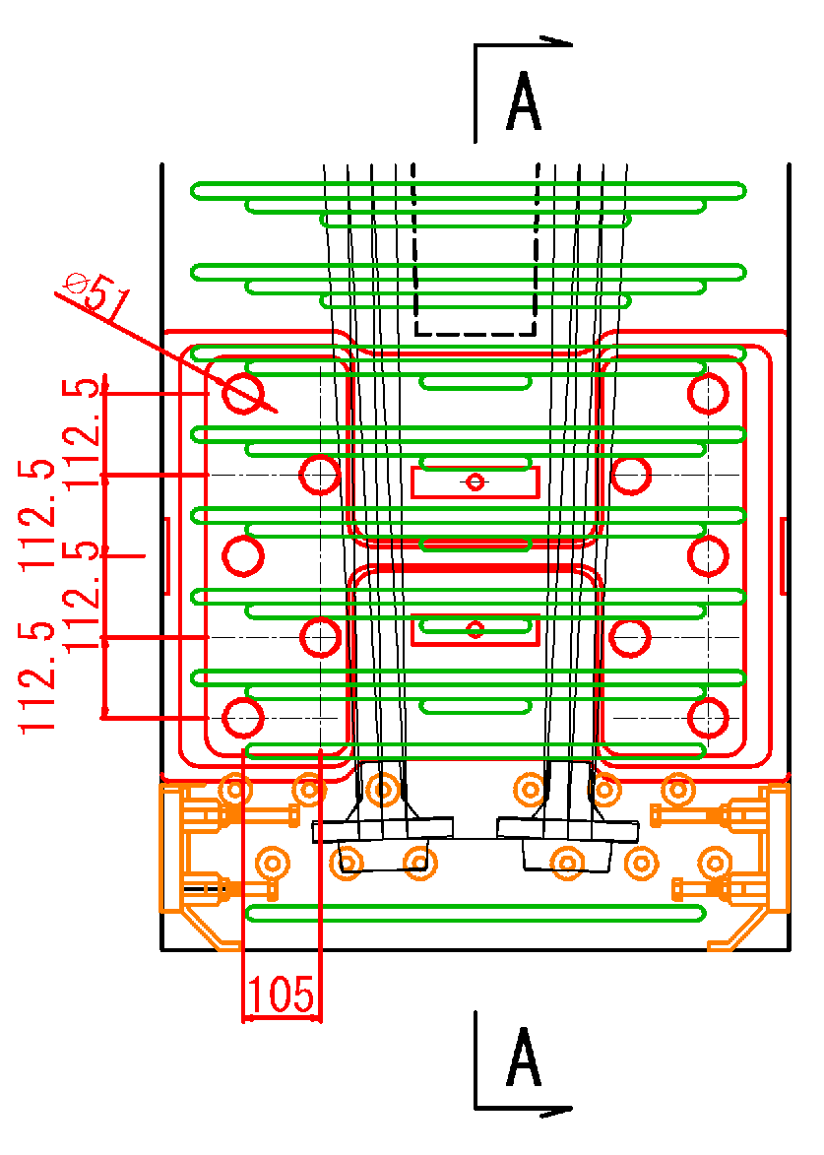
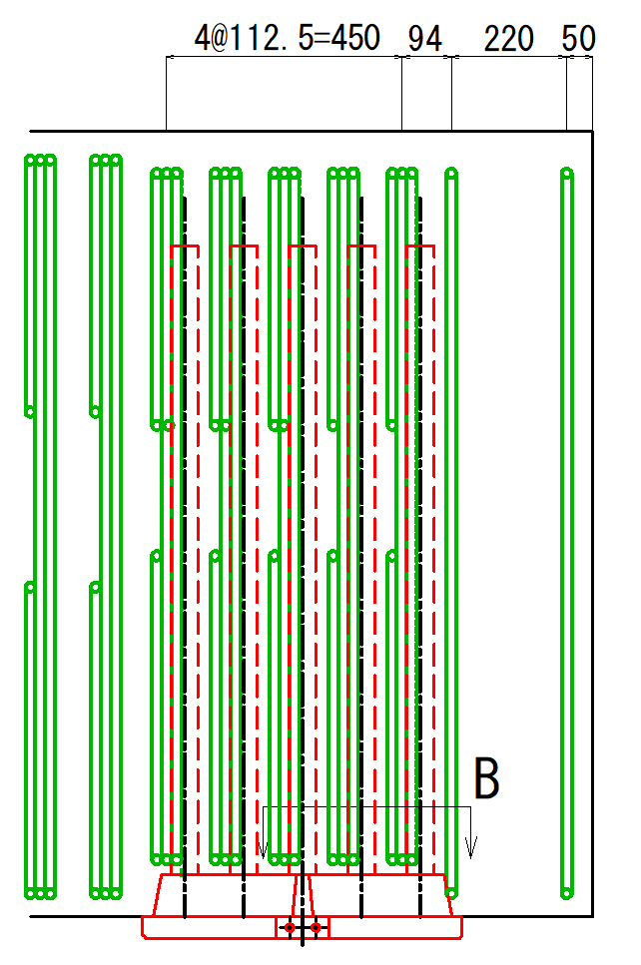
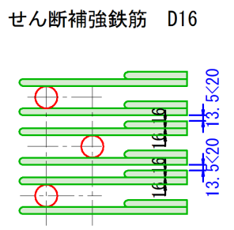
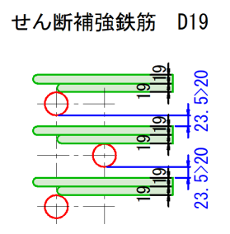
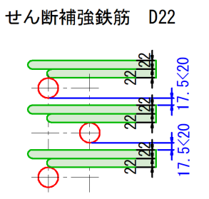
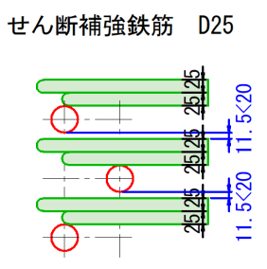
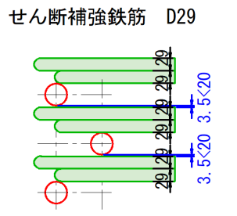
PC軌道桁について
せん断補強鉄筋 支承アンカー鉄筋隙間確認
純鋼材隙間
W=112.5-(51+(2Φ))
B 矢視
A-A 断面

Slide 9
PC軌道桁について
（Ｂ）③伸縮装置定着アンカー鉄筋の見直し
アンカーボルト固定方式と孔あき鋼板ジベル方式の比較を行った。
孔あき鋼板ジベル固定方式は、フェイスプレートが損傷した場合補修が
困難であるため、採用しない。
第5回審議会 説明資料

Slide 10
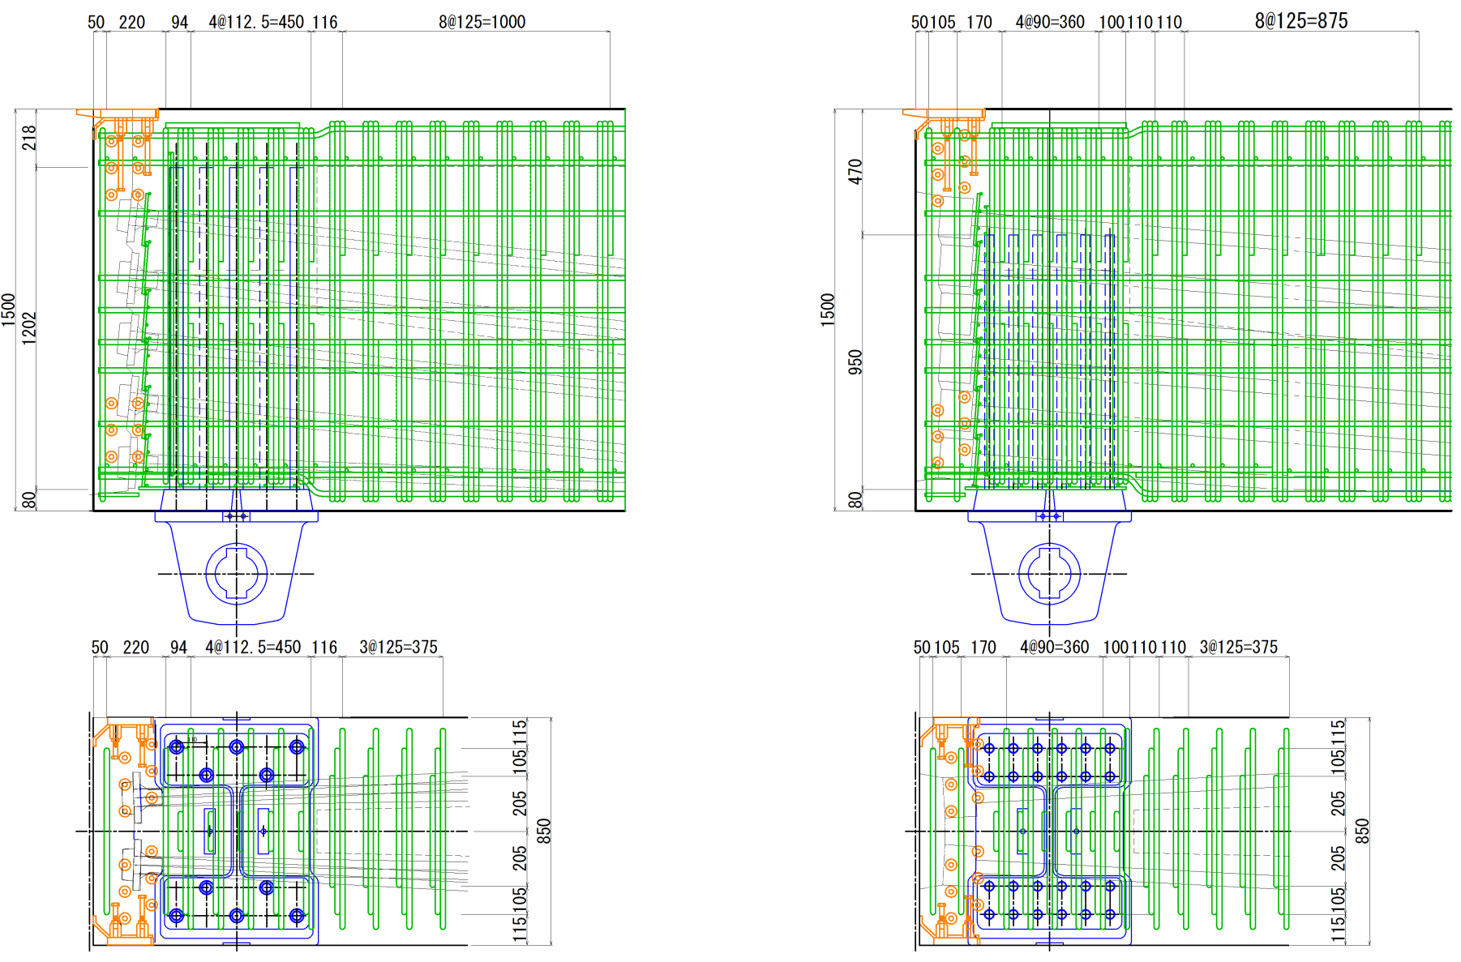
PC軌道桁について
支承アンカー鉄筋を見直した結果、桁端部の過密配筋の改善が出来た。
＜既存＞
＜改善後＞

